Slide 1
Состояние и перспективы развития общественного контроля в системе образования: опыт Саратовской области
Каткова Марина Андреевна
Ярославль
26 Апреля 2016 г.

Slide 2
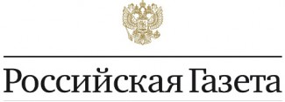
Федеральный закон от 21 июля 2014 г. N 212-ФЗ "Об основах общественного контроля в Российской Федерации"
учет общественного мнения при принятии решений органами государственной власти и местного самоуправления;
субъекты ОК (общественные палаты, общественные советы при ФОИВ, ЗИОГВ субъектов РФ) могут осуществлять общественный мониторинг, общественные проверки, общественную экспертизу;
могут проводиться общественные слушания в отношении проектов решений ОГВ.

Slide 3
Механизмы ОК в образовании:
элементы государственного контроля
независимая оценка качества
саморегулирование.
мониторинг реализации прав граждан на получение качественного доступного образования.

Slide 4
Общественные советы при РОИВ Саратовской области, проводящие НОК (по итогам 2015 г.):
Министерство здравоохранения
Министерство труда, занятости и миграционной политики
Министерство образования.

Slide 5
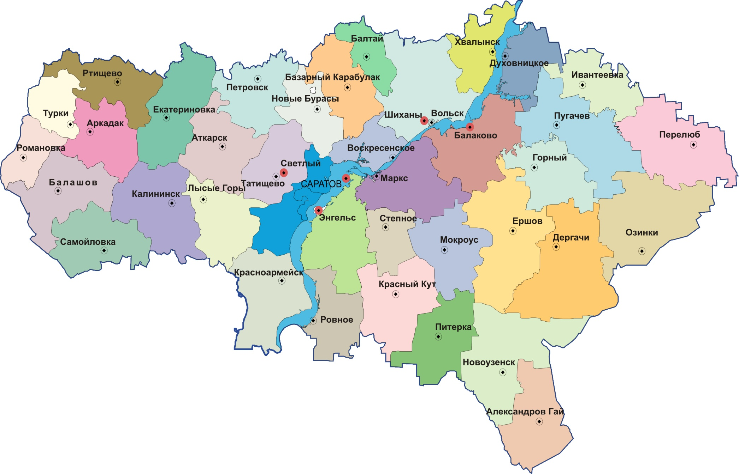
Независимая оценка качества образования проводилась в 40 организациях:
Из них:
организации среднего профессионального образования – 22 ед. (55%);
организации интернатного типа – 15 (37,5%);
специальные (коррекционные) школы – 3 (7,5%).
СРЕДНИЙ БАЛЛ ПО ОРГАНИЗАЦИЯМ В СФЕРЕ ОБРАЗОВАНИЯ — 134,9 ИЗ 160 ВОЗМОЖНЫХ.
Notes:
Саратове (2 ед.), Балашове, Марксе и Хвалынске (по 3 ед.), р.п. Базарный Карабулак, Калининске, Пугачеве (по 2 ед.), с. Александров-Гай, п. Алексеевка (Хвалынский район), Аткарске, Балаково, с. Белогорное (Вольский район), Вольске, р.п. Горный (Краснопартизанский район), р.п. Дергачи, Ершове, с. Ивантеевка, Красноармейске, г. Красный Кут, Новоузенске, р.п.Озинки, с. Перелюб, Петровске, с. Питерка, с. Приволжское (Ровенского района), с. Родничок (Балашовского района), Ртищево, р.п.Степное (Советский район), с. Широкий Буерак (Вольского района), Энгельсе (по 1 ед.).

Slide 6
Критерии оценки качества оказания услуг организациями социальной сферы :
открытость и доступность информации об организации;
комфортность условий предоставления услуг и доступность их получения;
время ожидания предоставления услуги;
доброжелательность, вежливость, компетентность работников организации;
удовлетворенность качеством оказания услуг.
«Методические рекомендации по формированию независимой системы оценки качества оказания услуг организациями социальной сферы», утвержденных на заседании Общественного совета 26 мая 2015 года.

Slide 7
Проблемы, выявленные при НОК:
неполнота либо неактуальность сведений, размещаемых на сайте bus.gov.ru;
недостаточное информационное наполнение сайтов и стендов организаций;
отсутствие на официальных сайтах ряда организаций версии для слабовидящих и обратной связи;
необходимость увеличения материально-технического обеспечения организаций;
поддержка дополнительных, кроме официальных, сайтов, что зачастую вводит в заблуждение потребителей социальных услуг;
необходимость проведения ремонтных работ в ряде организаций;
разная степень обеспечения организаций элементами доступной среды для граждан с ограниченными возможностями здоровья в различных типах организаций.

Slide 8
Задачи в ОК и НОК:
Формирование бюджета образовательной организации и контроль за расходами;
Реализация «майских Указов» Президента РФ;
Раширение практики привлечения граждан, НКО к обсуждению вопросов, касающихся прав граждан на получение качественного образования;
Контроль соблюдения нормативов финансирования в образовательных организациях;
Проведение оценки удовлетворенности обучающихся (их родителей) качеством предоставления образовательной услуги;
Notes:
инструмент будет восприниматься не как очередная проверка, а как процесс помощи учреждениям в повышении эффективности образовательного процесса.

Slide 9
Задачи в ОК и НОК:
Экспертиза реализации полномочий муниципальными образованиями Саратовской области в части организации предоставления общедоступного и бесплатного дошкольного, начального общего, основного общего, среднего общего образования по основным общеобразовательным программам.
Популяризация инструментов общественного контроля (СМИ, разъяснительная работа).

Slide 10
Работа со стейкхолдерами регионального рынка образовательных услуг
ГЧП, льготы, снижение барьеров
Бизнес
Инфраструктурные и благотворительные проекты, инттернет-проекты
НКО
Субсидии, гранты
Уникальные образовательные проекты и программы
Гранты, снижение административных барьеров
Сообщества
Авторские разработки, новые практики, профориентация, мастер-классы

Slide 11
Спасибо за внимание!

